Slide 1

Cláusulas Avançadas em SQL
(CREATE)

Slide 2
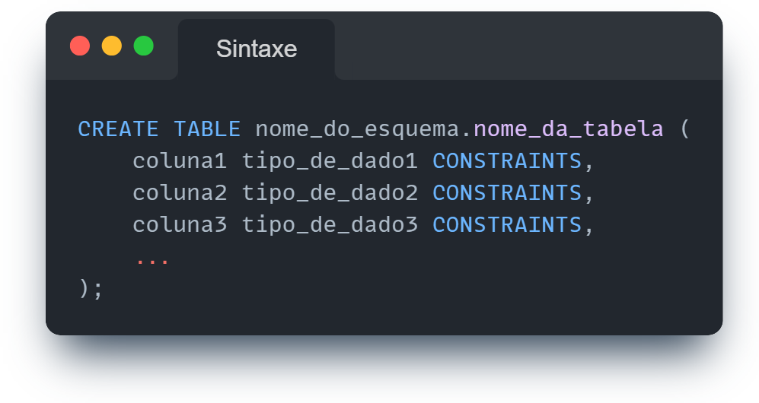
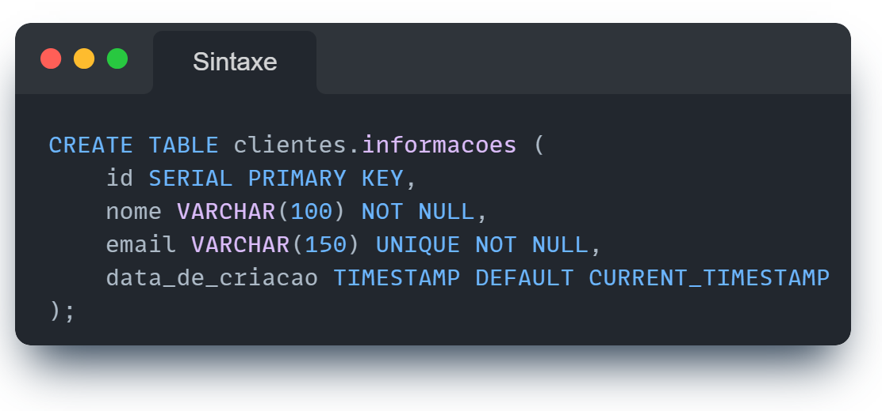
Linguagem de Definição de Dados (DDL)
Criar uma Table (Tabela):
  Dentro de um schema, você pode criar tabelas para definir a estrutura onde os dados serão armazenados:

Slide 3
Linguagem de Definição de Dados (DDL)
Frequentemente criamos relações entre tabelas usando chaves estrangeiras (FOREIGN KEY).
Essas relações são essenciais para garantir a integridade referencial, ou seja, assegurar que os dados relacionados permaneçam consistentes entre as tabelas.
Há situações em que devemos considerar o que acontece quando os valores das chaves primárias (referenciadas por outras tabelas) mudam.

Slide 4
O que são ON DELETE e ON UPDATE?
As cláusulas ON DELETE e ON UPDATE são usadas em conjunto com chaves estrangeiras (FOREIGN KEY) em SQL.
Elas definem o comportamento do banco de dados quando a linha referenciada por uma chave estrangeira é deletada (ON DELETE) ou atualizada (ON UPDATE).
Essas cláusulas ajudam a manter a integridade referencial e garantem que as relações entre tabelas permaneçam consistentes.

Slide 5
Quando usar ON DELETE e ON UPDATE?
ON DELETE: define o que acontece com os registros dependentes (na “tabela filha”) quando uma linha da “tabela pai” (referenciada pela chave primária/única) é excluída.
ON UPDATE: define o que acontece com os registros dependentes (na tabela filha) quando atualizar o valor da chave primária na “tabela pai”
Notes:
Só um detalhe didático: na prática, atualizar chaves primárias é incomum (por isso o ON UPDATE é menos usado), mas faz sentido em cadastros que podem ter código alterado (ex.: código de produto ou matrícula).

Slide 6
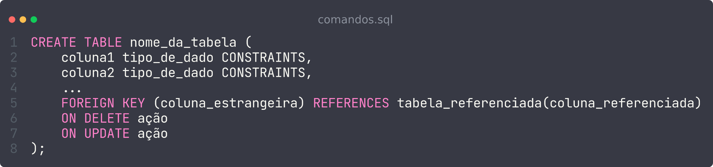
Sintaxe Básica

Slide 7
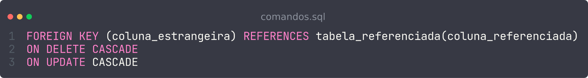
Possibilidades para ON DELETE e ON UPDATE
CASCADE
Descrição: Quando uma linha referenciada é deletada ou atualizada, todas as linhas na tabela que possuem a chave estrangeira correspondente são deletadas ou atualizadas automaticamente.
Quando usar: Use CASCADE quando a existência das linhas dependentes (referenciadas pela chave estrangeira) não fizer sentido sem a linha pai.

Slide 8
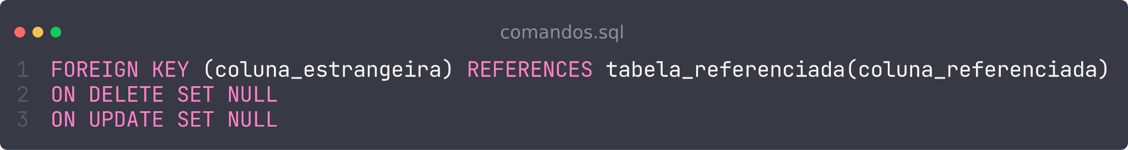
Possibilidades para ON DELETE e ON UPDATE
SET NULL
Descrição: Quando uma linha referenciada é deletada ou atualizada, as colunas de chave estrangeira nas linhas dependentes são definidas como NULL.
Quando usar: Use SET NULL quando quiser manter as linhas dependentes, mas remover a referência à linha pai.

Slide 9
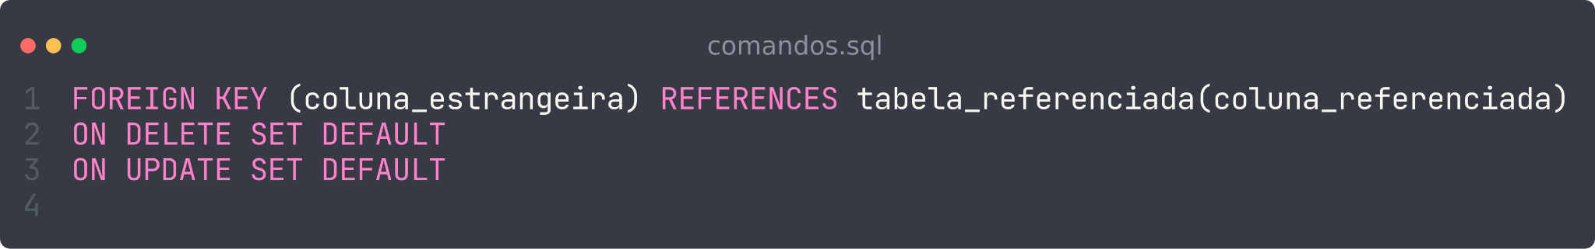
Possibilidades para ON DELETE e ON UPDATE
SET DEFAULT
Descrição: Quando uma linha referenciada é deletada ou atualizada, as colunas de chave estrangeira nas linhas dependentes são definidas com um valor padrão especificado.
Quando usar: Use SET DEFAULT quando quiser que as linhas dependentes assumam um valor padrão que indica uma condição especial.

Slide 10
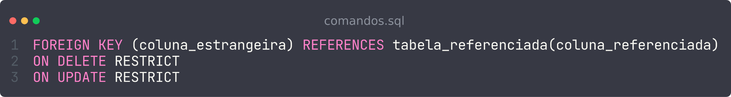
Possibilidades para ON DELETE e ON UPDATE
RESTRICT
Descrição: Impede a deleção ou atualização de uma linha referenciada se existem linhas dependentes que fazem referência a ela.
Quando usar: Use RESTRICT para evitar a perda acidental de integridade referencial.

Slide 11
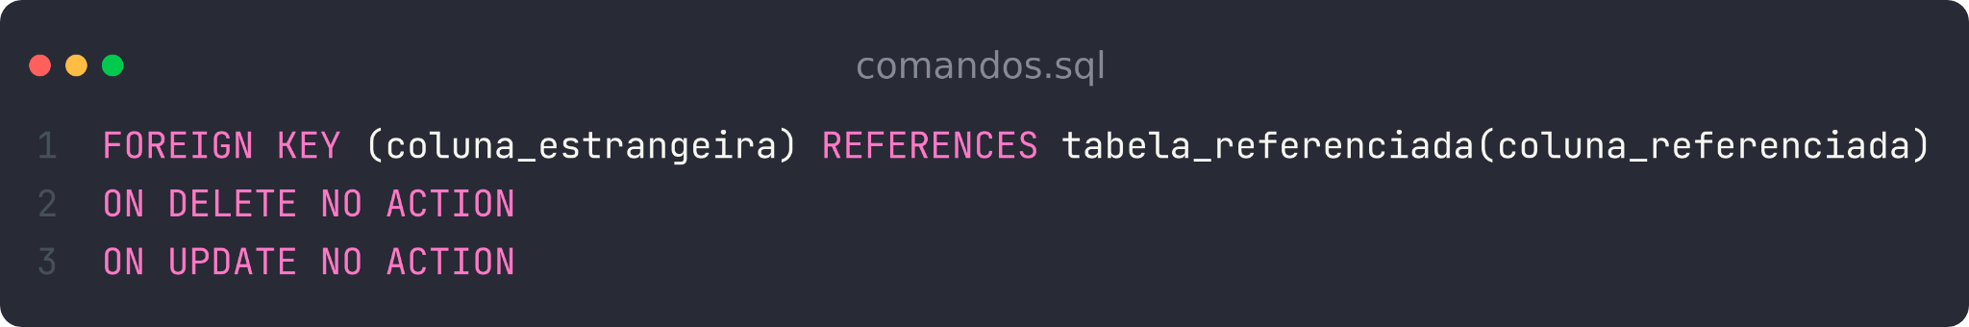
Possibilidades para ON DELETE e ON UPDATE
NO ACTION
Descrição: Similar a RESTRICT, mas a verificação é diferida até o final da transação. É o comportamento padrão se nenhuma ação for especificada.
Quando usar: Use NO ACTION quando quiser que as verificações de integridade referencial ocorram após a execução de outras operações na transação.

Slide 12
Possibilidades para ON DELETE e ON UPDATE
NO ACTION
No PostgreSQL (e na maioria dos SGBDs relacionais), quando você não especifica nada no ON DELETE ou ON UPDATE o padrão é NO ACTION
RESTRICT → A verificação é imediata: o SGBD barra a operação na hora que encontra o conflito.
NO ACTION → A verificação é adiada até o final da instrução ou da transação.

Slide 13
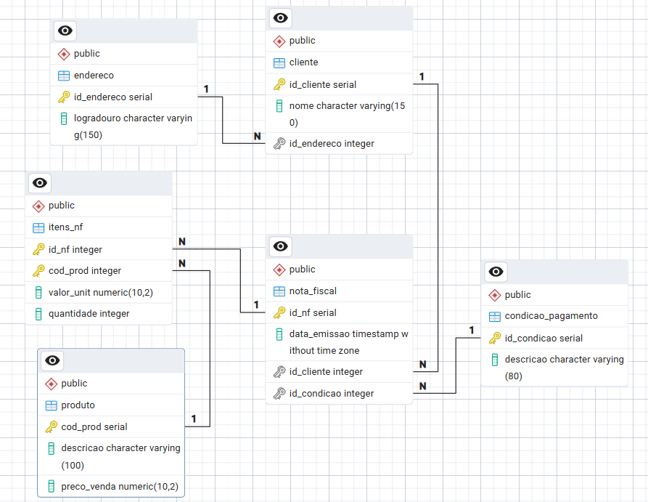

Slide 14
Cláusulas Avançadas em SQL utilizadas com SELECT

Slide 15
Cláusulas
HAVING
ORDER BY
LIMIT e OFFSET
DISTINCT
UNION, UNION ALL
WINDOW FUNCTIONS

Slide 16
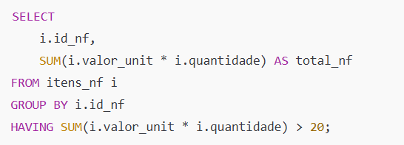
HAVING
A cláusula HAVING é usada para filtrar grupos de linhas criados pela cláusula GROUP BY.
Funciona de maneira semelhante à cláusula WHERE, mas é aplicada após a agregação.

Slide 17
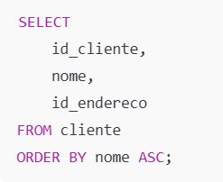
ORDER BY
A cláusula ORDER BY é usada para ordenar os resultados de uma consulta em ordem crescente (ASC) ou decrescente (DESC).

Slide 18
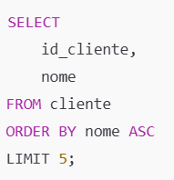
LIMIT
A cláusula LIMIT é usada para limitar o número de linhas retornadas pela consulta.

Slide 19
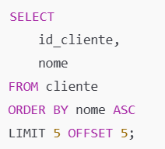
LIMIT e OFFSET
A cláusula OFFSET é usada para pular um número específico de linhas antes de começar a retornar as linhas da consulta, usada junto com o limit cria paginação
Esse comando retorna apenas 5 registros, começando a partir do 6º cliente.

Slide 20

DISTINCT
A cláusula DISTINCT é usada para remover duplicatas das linhas retornadas pela consulta.

Slide 21
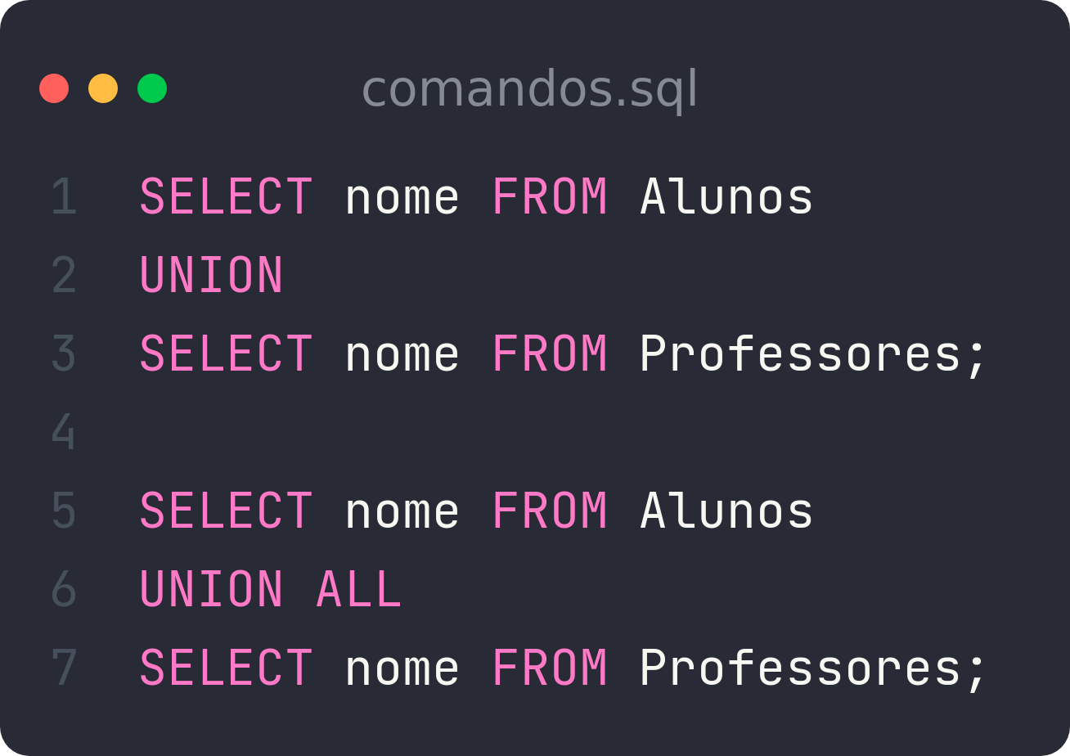
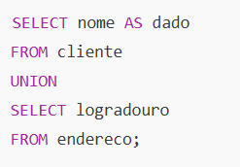
UNION e UNION ALL
A cláusula UNION é usada para combinar os resultados de duas ou mais consultas SELECT, removendo duplicatas.
A cláusula UNION ALL faz o mesmo, mas mantém todas as duplicatas.

Slide 22
WINDOW FUNCTIONS
Funções de janela (window functions) permitem que você realize cálculos sobre um conjunto de linhas relacionadas à linha atual. São usadas com a cláusula OVER.
Diferem das funções de agregação normais (SUM, AVG, etc.) porque não colapsam o resultado em uma única linha por grupo; elas mantêm cada linha original, mas adicionam uma coluna calculada.

Slide 23
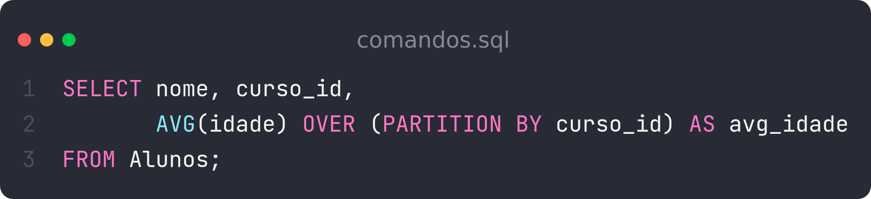
WINDOW FUNCTIONS
O exemplo abaixo calcula a idade média dos alunos para cada curso (curso_id) e adiciona essa média como uma coluna avg_idade na tabela de resultados.

Slide 24
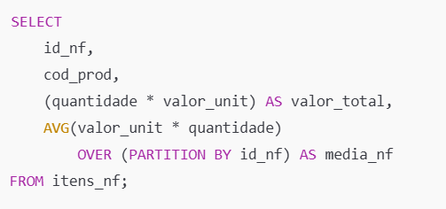
WINDOW FUNCTIONS

Slide 25
Views

Slide 26
O que são Views?
Uma view é uma tabela virtual baseada no resultado de uma consulta SQL.
Ela não armazena dados fisicamente, mas sim a consulta que gera os dados.
As views permitem que você crie uma camada de abstração sobre suas tabelas, facilitando a consulta e a manipulação de dados.

Slide 27
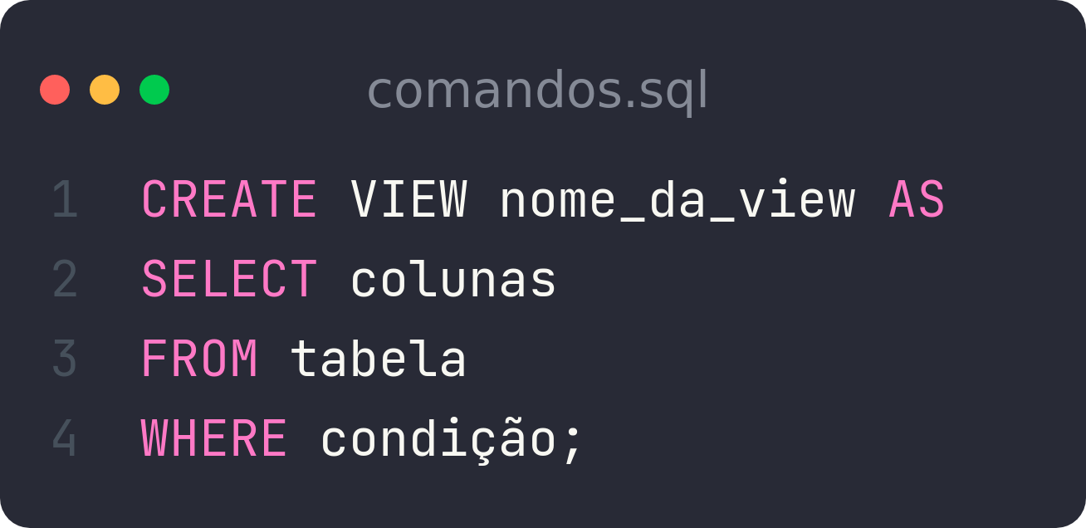
Suponha as Seguintes Tabelas

Slide 28
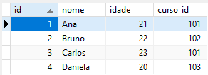

Suponha as seguintes Tabelas
alunos
cursos

Slide 29
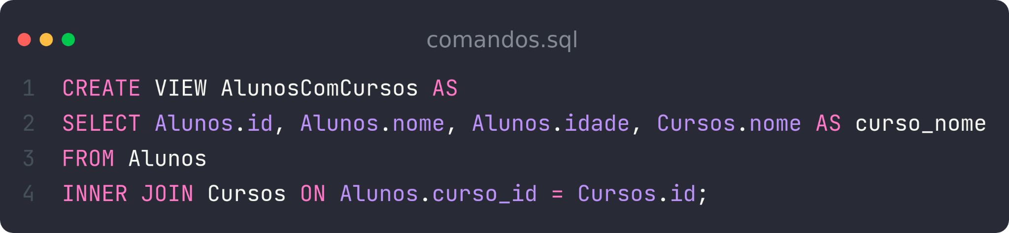
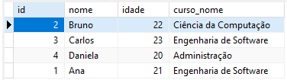
Criando uma View

Slide 30


Continua na próxima aula…
UNIVERSIDADE DE RIO VERDE (UniRV)
Bacharelado em Engenharia de Software

